Slide 1

AUTENTICAZIONE TRAMITE TOKEN IN UN’ARCHITETTURA A MICROSERVIZI: REALIZZAZIONE DI UN PLUGIN CUSTOM PER L’API GATEWAY KONG
Relatore:
Prof. Roberto Alfieri
Anno Accademico
2022 – 2023
Candidato:
Valerio Desiati

Slide 2
MICROSERVIZI

Slide 3
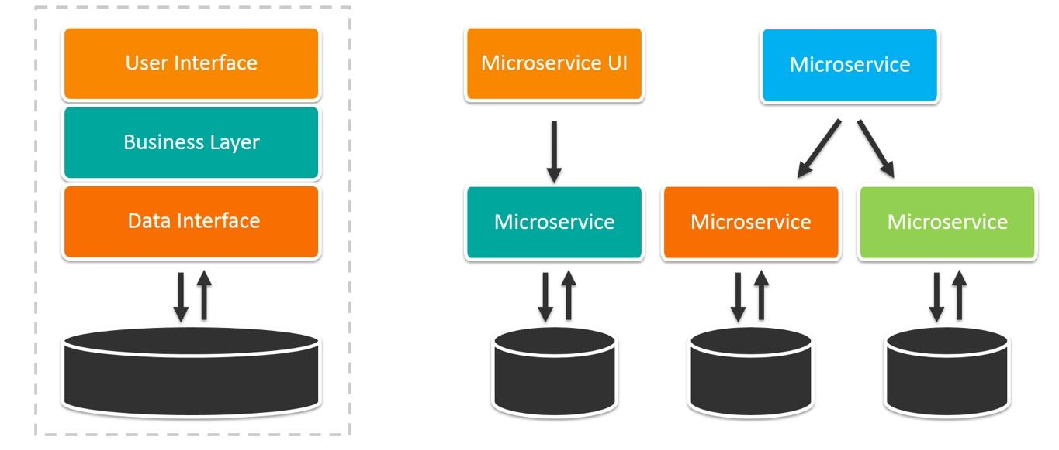
Cosa sono i microservizi
Nelle architetture a microservizi l’obiettivo è quello di scomporre l’applicazione da realizzare nelle sue funzioni (servizi) di base.
Ogni servizio può essere compilato e distribuito in modo indipendente; quindi i singoli servizi possono funzionare o non funzionare senza compromettere gli altri.
Confronto tra architettura monolitica e a microservizi

Slide 4
Caratteristiche dei microservizi
Agilità
Scalabilità
Semplicità di distribuzione
Agilità
Resilienza
Codice riutilizzabile

Slide 5
KONG GATEWAY

Slide 6

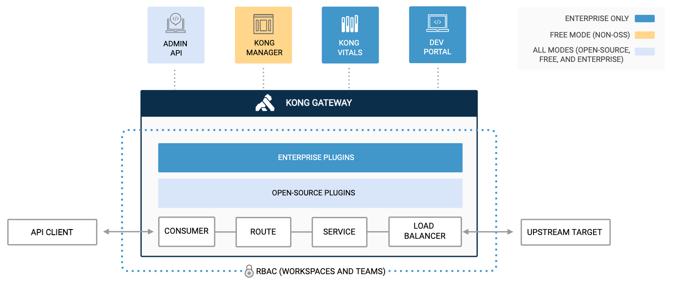
Cos’è Kong Gateway API?
Kong Gateway è un API gateway cloud-native che si interpone tra un client e un back – end per la gestione delle API che si comporta come un proxy inverso accettando tutte le richieste indirizzate alle API gestite, consentendo di configurare services, routes e plugin.

Slide 7
IL PROGETTO

Slide 8
Scopo del progetto
L’obiettivo del progetto è quello di realizzare un software che consenta
l’autenticazione di un utente all’interno di una piattaforma generica tramite
un token da includere all’interno della richiesta inviata, senza quindi l’utilizzo
di password o altri strumenti di autenticazione.
Il progetto è strutturato in 4 macro – componenti:
Database
Microservizio in Java utilizzando Spring Framework
Kong Gateway
Plugin custom per Kong Gateway in Lua

Slide 9
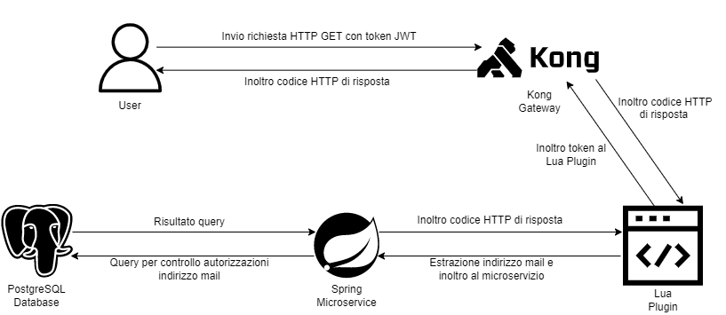
Schema delle comunicazioni

Slide 10
DATABASE

Slide 11
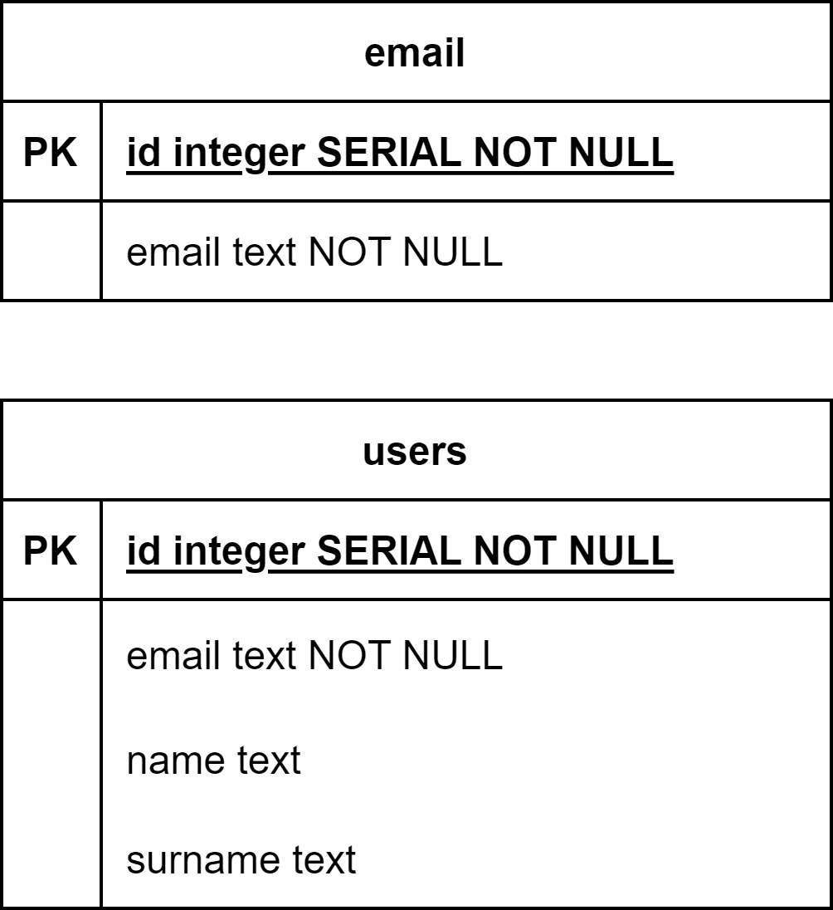
Struttura del Database PostgreSQL
Contiene due tabelle:
users
Contiene le informazioni di tutti gli utenti abilitati
ad accedere ad un determinato servizio.
email
Contiene gli indirizzi e-mail di tutti gli utenti della
piattaforma, quindi non è garantito che tutti
avranno accesso a tutti i servizi.
Modello Entità – Relazione del Database

Slide 12
MICROSERVIZIO CheckEmail

Slide 13
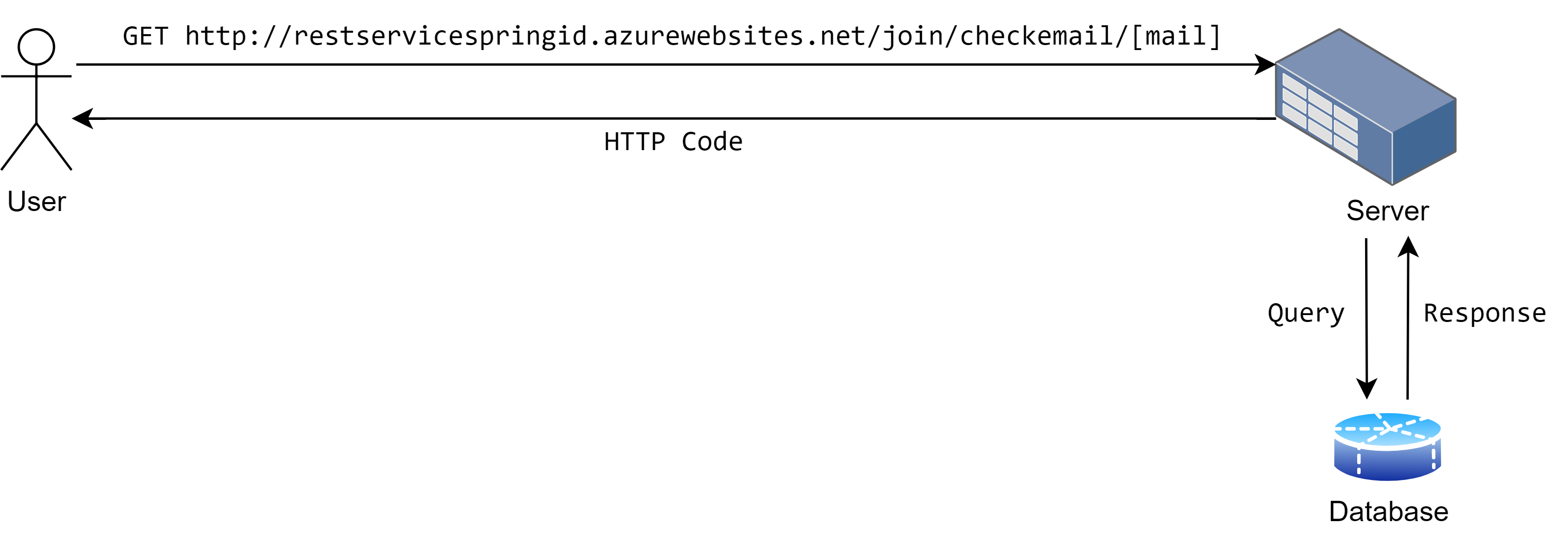
Obiettivi del microservizio
Lo scopo principale del microservizio è quello di ricevere una richiesta HTTP con all’interno del body un indirizzo e-mail.
Si effettua una query all’interno del Database per controllare che l’indirizzo sia presente nella tabella degli utenti abilitati all’utilizzo del servizio.
Si restituisce infine il codice HTTP adatto.
Codice HTTP | Significato
200 | OK
402 | PAYMENT REQUIRED
500 | INTERNAL SERVER ERROR
503 | SERVICE UNAVAILABLE

Slide 14
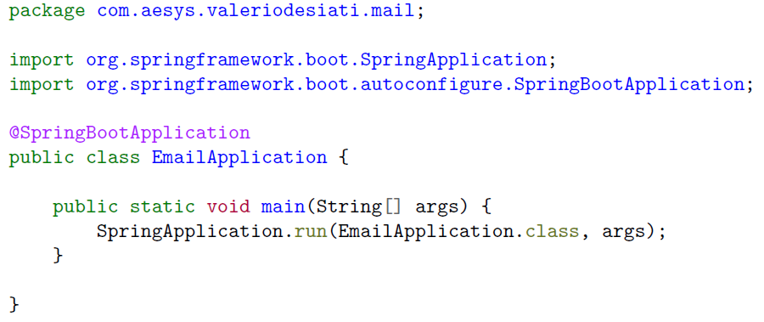
La classe main
La classe principale del progetto è composta da un solo comando, che si occupa di avviare l’applicazione.
Il metodo run() è il metodo principale di Spring Framework, serve ad avviare tutti i processi necessari per l’esecuzione dell’applicazione.

Slide 15
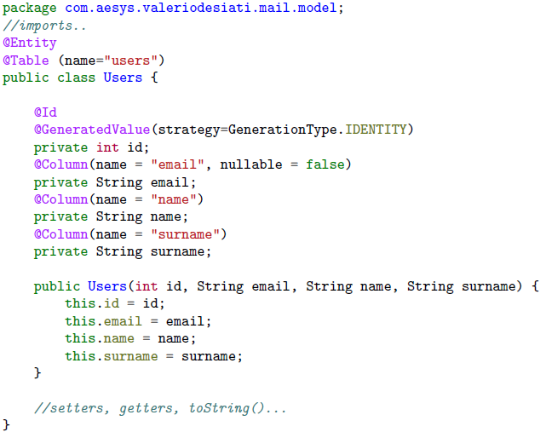
Le classi @Entity
Una classe annotata come @Entity indica che questa servirà per la creazione di una tabella all’interno del Database specificato, utilizzando come campi gli attributi della classe.
Si noti come ad una normale classe Java siano aggiunte solo le annotazioni Spring:
@Id e @GeneratedValue() per definire l’attributo come id autogenerato
@Column() per definire il nome di un campo (colonna) della tabella ed eventuali altre proprietà

Slide 16
Le classi @Controller
Una classe annotata come @RestController è utilizzata per la gestione di richieste HTTP.
I metodi che possono essere utilizzati con questa tipologia di Controller sono @RequestMapping, @GetMapping, @PostMapping, @PutMapping, @DeleteMapping ecc., si devono sempre specificare l’URL e il tipo di richiesta da gestire.
In un’architettura REST le risorse sono rappresentate in modo da essere compatibili con le operazioni CRUD (Create, Read, Update, Delete).

Slide 17
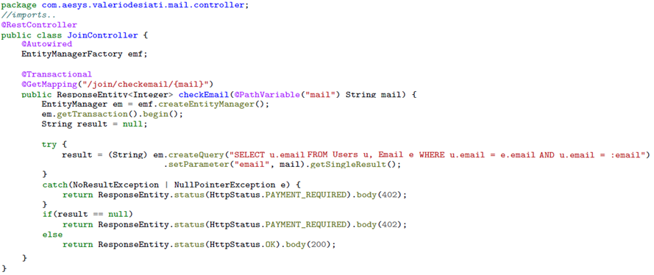
La classe JoinController.java

Slide 18
PLUGIN checkemail

Slide 19
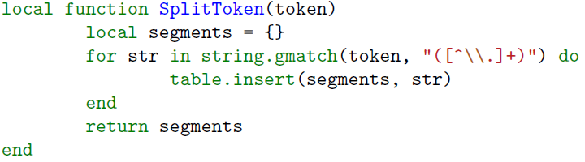
Obiettivi del plugin Lua
È richiesto il seguente comportamento dal plugin:
Analizzare il token ricevuto

Slide 20
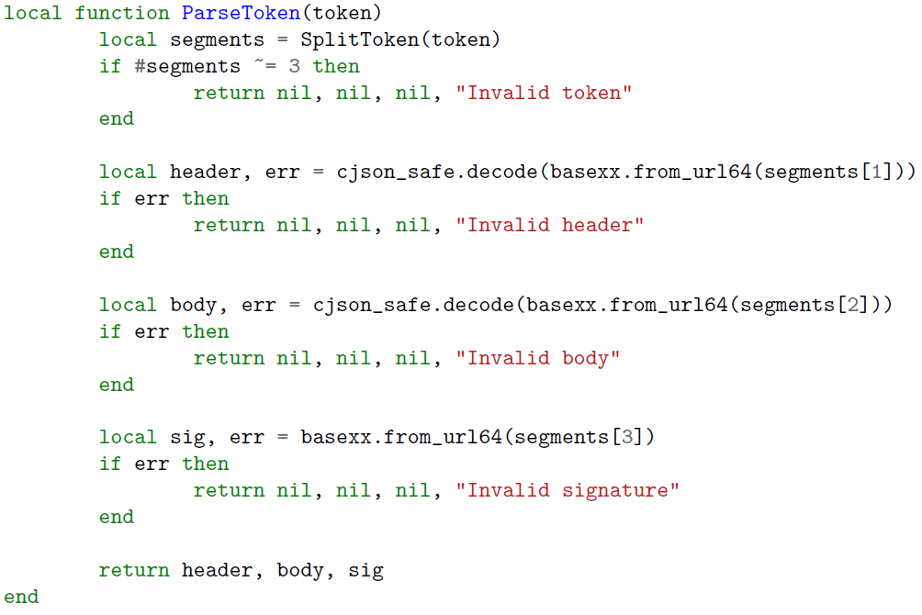
Obiettivi del plugin Lua
È richiesto il seguente comportamento dal plugin:
Analizzare il token ricevuto
Parse del token

Slide 21
Obiettivi del plugin Lua
È richiesto il seguente comportamento dal plugin:
Analizzare il token ricevuto
Parse del token
Inviare una richiesta HTTP al microservizio CheckEmail

Slide 22
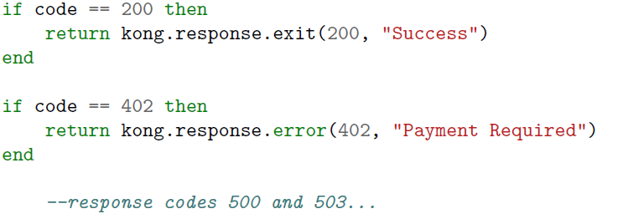
Obiettivi del plugin Lua
È richiesto il seguente comportamento dal plugin:
Analizzare il token ricevuto
Parse del token
Inviare una richiesta HTTP al microservizio CheckEmail
Ottenere risposta dal microservizio e inoltrarla al Gateway

Slide 23
CONFIGURAZIONE KONG GATEWAY

Slide 24
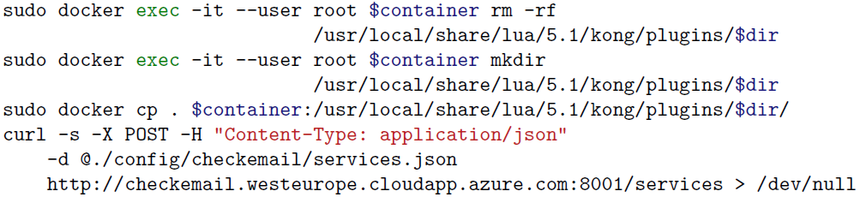
Script di configurazione
Tutta la configurazione è effettuata tramite lo script bash addplugin che
ha i seguenti compiti:
Avviare il container
Copiare al suo interno i file relativi ai plugin custom
Riavviare il container
Eseguire il comando curl per tutti i file JSON presenti relativi a tutte le altre configurazioni necessarie

Slide 25
TESTING

Slide 26

Test con Postman
Postman è una piattaforma API per la creazione, sviluppo e testing di APIs.
È stato utilizzato per la fase di testing dato che permette di effettuare delle richieste HTTP/S, offrendo la possibilità di configurare il body della stessa e di ricevere la risposta.
Il software risulta molto intuitivo, si seleziona il metodo di richiesta (HTTP GET), si inserisce l’URL e, se necessario, si configurano i campi della richiesta, in questo caso si aggiunge al body della richiesta il token JWT.

Slide 27
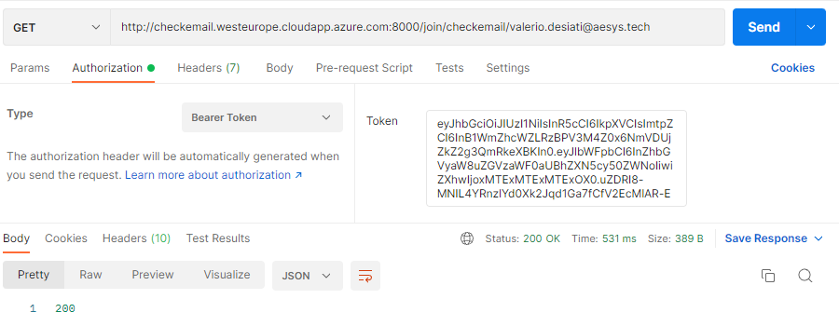
Risultati – OK

Slide 28
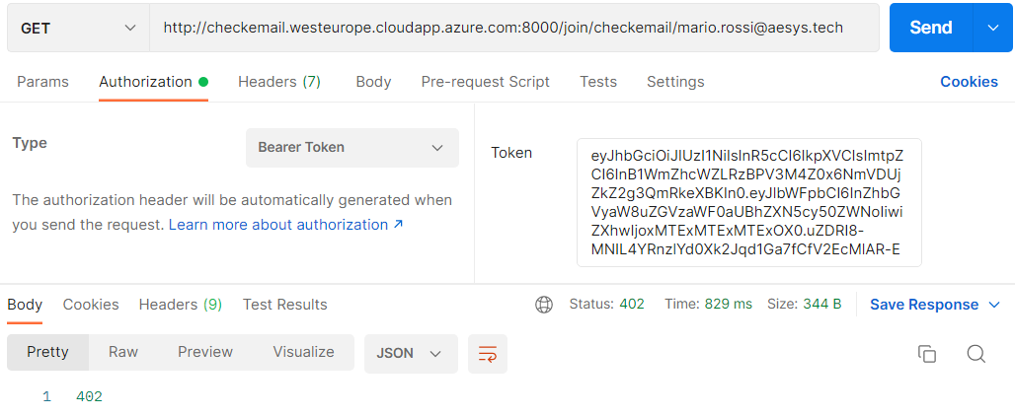
Risultati – Payment Required

Slide 29
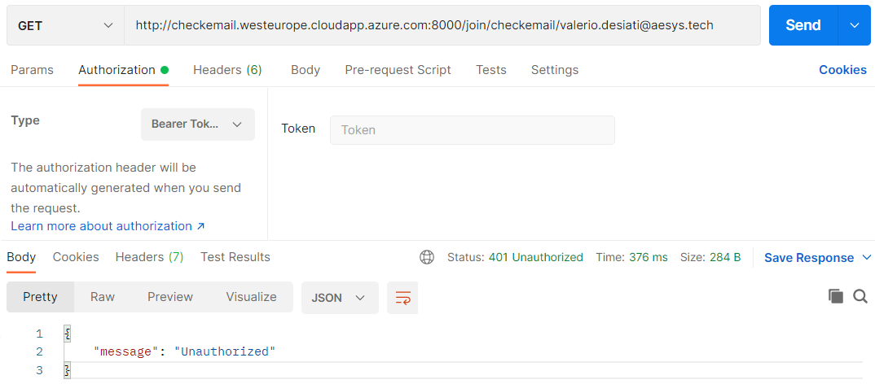
Risultati – Unauthorized

Slide 30
GRAZIE PER L’ATTENZIONE!

